Slide 1
حضور وكيل الدراسات العليا والبحث العلمي لحفل ختام الأنشطة الطلابية بالجامعة

Slide 2
وقد بدأت فعالية الحفل بزيارة معالي مدير الجامعة للمعرض المصور للأنشطة الطلابية ، حيث استمع معاليه لشرحٍ مفصلٍ عن أبرز إنجازاتِ العمادةِ وأبرزِ الأنشطةِ الطلابيةِ التي نفذتها العمادة خلال هذا العام الجامعي من خلال الصور، وقد أبدى معاليه إعجابه بما شاهده من أنشطة على مستوى عالٍ من التميز ، سواءً على مستوى الجامعة أو على المستوى المحلي أو الإقليمي أو العالمي . بعدها بدأ الحفل الخطابي على مسرح المدينة الجامعية بالقرآن الكريم ، ثم كلمة لسعادة عميد شؤون الطلاب الدكتور حمد بن عبد الله القميزي ، استعرض خلالها الإنجازات التي حققتها الجامعة في مجال الانشطة الطلابية على المستوى الدولي والإقليمي والمحلي ، وختم كلمته بتقديم الشكر لكل من ساهم في دعم أنشطة العمادة من قيادات الجامعة ، وعلى رأسهم معالي مدير الجامعة ، وسعادة وكيل الجامعة للشؤون التعليمية , وسعادة وكيل الجامعة للبحث العلمي والدراسات العليا ، كما وجَّهَ شُكرَهُ للجهات الحكومية والمؤسسات المجتمعية التي ساهمت مع العمادة في تنفيذ برامجها ، وشكر كل من ساهم في تحقيق تطلعات العمادة في الأنشطة الطلابية من أعضاء هيئة تدريس وطلاب وطالبات

Slide 3
بعد ذلك تم عرضُ فيلمٍ تعريفيٍ عن عمادةِ شؤونِ الطلابِ بالجامعة ، والبرامج والأنشطة التي قدمتها ، بعد ذلك قُدِّم الأوبريت الإنشادي ، الذي حظي بإعجاب الحضور. بعد ذلك ألقى معالي مدير الجامعة كلمةً أشاد فيها بما قدمته عمادة شؤون الطلاب من دور فاعل في سبيل خدمة طلاب وطالبات الجامعة ، وتفعيل الشراكة الطلابية ، والأنشطة اللاصفية في تحقيق أهداف الجامعة ، وعبَّر عن شكره لسعادة عميد شؤون الطلاب الدكتور حمد القميزي ومنسوبي العمادة. ثم قام معاليه بتسليم الدروع وشهادات الشكر للإدارات المتفاعلة مع برامج وأنشطة العمادة والطلاب المتميزين في الأنشطة ، وفي الختام اُلْتُقِطَ للمكرمين صورة تذكارية جماعية مع معالي مدير الجامعة ، ثم تمَّ السحبُ على جوائز الحضور المقدمة من عمادة شؤون الطلاب. وبهذه المناسبة عبر د. القميزي عميد شؤون الطلاب عن بالغ شكره لمعالي مدير الجامعة على الرعاية الكريمة لهذا الحفل ، كما شكر منسوبي العمادة على مجهودهم الفعال الذي أظهر الحفلبصورة تتوازى مع تطلعات الجامعة والمجتمع.

Slide 4
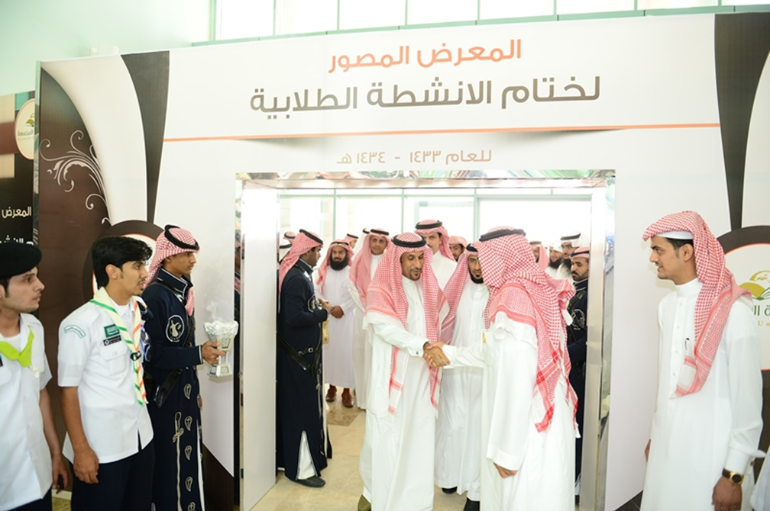

Slide 5
